Slide 1
Будьте бдительны!
Ко дню солидарности
в борьбе с терроризмом

Slide 2
Ежегодно 3 сентября Россия отмечает
День солидарности в борьбе с терроризмом.
Эта памятная дата России была установлена в 2005 году федеральным законом «О днях воинской славы России» и связана с трагическими событиями в Беслане (Северная Осетия, 1–3 сентября 2004 года), когда боевики захватили одну из городских школ.
В результате теракта в школе № 1 погибли более 300 человек, среди них 186 детей.
Представляем вашему вниманию литературу из фонда Государственной библиотеки Югры, посвященную этой памятной дате.

Slide 3
Российская Федерация. Законы. Федеральный закон «О противодействии терроризму». – Москва : Омега-Л, 2006. – 22, [1] с. – (Законы Российской Федерации).
Настоящий Федеральный закон устанавливает основные принципы противодействия терроризму, правовые и организационные основы профи-лактики терроризма и борьбы с ним, минимизации и (или) ликвидации последствий проявлений терроризма,
а также правовые и организационные основы применения Вооруженных Сил Российской Федерации в борьбе
с терроризмом.

Slide 4
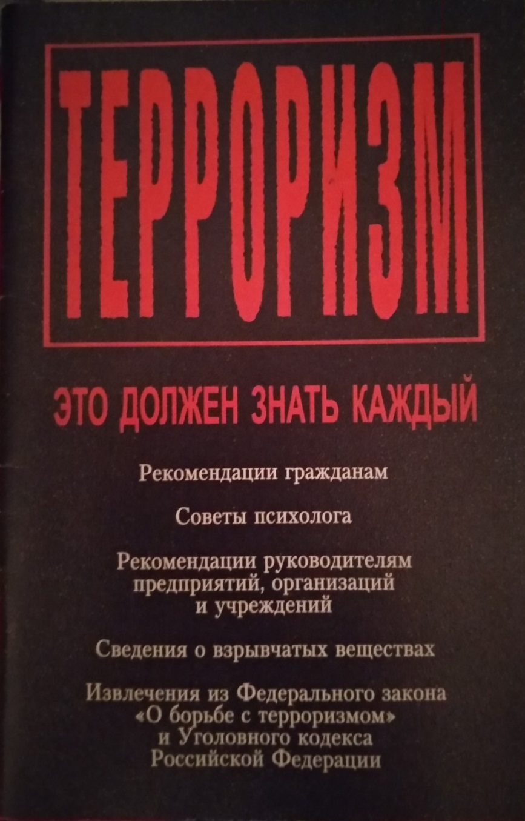
Терроризм – это должен знать каждый : рекомендации гражданам / [под ред. А. А. Кокорева]. – Москва : Изографус, 2003. – 47 с.
Данное издание содержит информацию для граждан о правилах поведения при возникновении угрозы или совершении террористического акта.

Slide 5
Терроризм – угроза человечеству в ХХI веке : статьи / [отв. ред. Р. Б. Рыбаков]. – Москва : Крафт+ ; Москва : ИВ РАН, 2003. – 269 с. – (Нить времен).
В основу книги легли материалы научной конференции «Терроризм – угроза человечеству в XXI веке и ситуация на Востоке», состоявшейся
в Москве в марте 2002 года
в Институте востоковедения.

Slide 6
Терроризм : борьба и проблемы противодействия : учеб. пособие для вузов / [С. Я. Казанцев и др.] ; под ред. В. Я. Кикотя. – Москва : ЮНИТИ, 2004. – 592 с.
В пособии рассмотрены различные подходы к определению сущности терроризма и его типологизации; показаны истоки терроризма; охарактеризованы основные этапы развития этого явления за рубежом
и в нашей стране; проанализированы современные проблемы, стоящие перед правоохранительными органами России и других стран
в деле борьбы с терроризмом.

Slide 7
Горбунов, Ю. С. Терроризм и правовое регулирование противодействия ему : монография / Ю. С. Горбунов. – Москва : Молодая гвардия, 2008. – 459, [1] с.
В последние годы терроризм претерпел существенные изменения: произошла его глобализация, возросла степень опасности террористических угроз,
он превратился в фактор, представляющий серьезную угрозу национальной безопасности государств, а также международной
безопасности в целом.

Slide 8
Терроризм и современные методы антитеррористической деятельности : учебник / С. Е. Метелев [и др.] ; [под ред. С. Е. Метелева]. – Омск : Изд-во Ом. ин-та (фил.) РГТЭУ, 2010. – 275 с.
В современных условиях терроризм превратился в масштабное и довольно
распространенное социально-политическое явление. Поэтому сегодня так важно осознание
и принятие необходимых мер
по предупреждению, выявлению, прекращению и минимизации последствий терроризма.

Slide 9
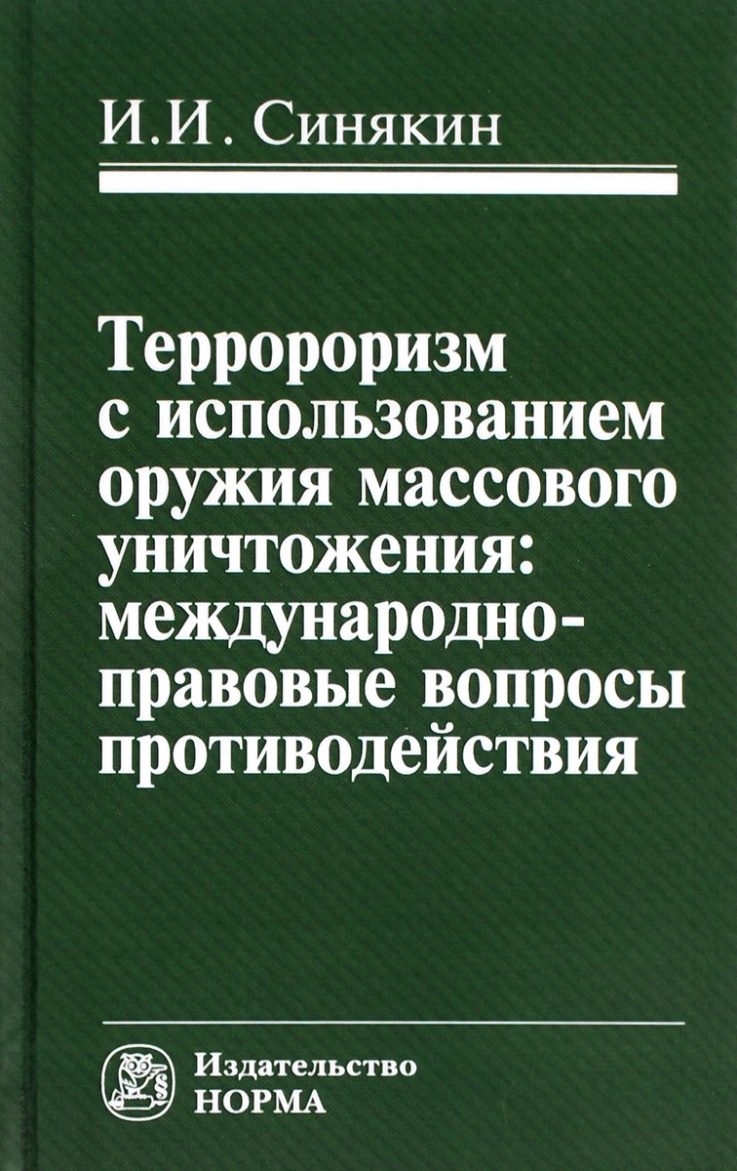
Синякин, И. И. Терроризм с использованием оружия массового уничтожения: международно-правовые вопросы противодействия : [монография] / И. И. Синякин. – Москва : Норма, 2012. – 192 с.
Монография содержит международно-правовой анализ нового явления международной жизни и нового вызова и угрозы международному сообществу – терроризма с применением оружия массового уничтожения. Предложено авторское определение «оружие массового уничтожения», проанализировано содержание данного преступления.

Slide 10
Горбунов, К. Г. Терроризм: история и современность : социально-психологическое исследование / К. Г. Горбунов. – Москва : ФОРУМ, 2012. – 398 с.
Книга отражает результаты многолетней практической (оперативно-розыскной) и научно-исследовательской работы автора
и содержит глубокий социально-психологический анализ природы терроризма в разных его проявлениях, личностных особенностей
и мотивации террористов, особенностей групповой динамики террористических сообществ.

Slide 11
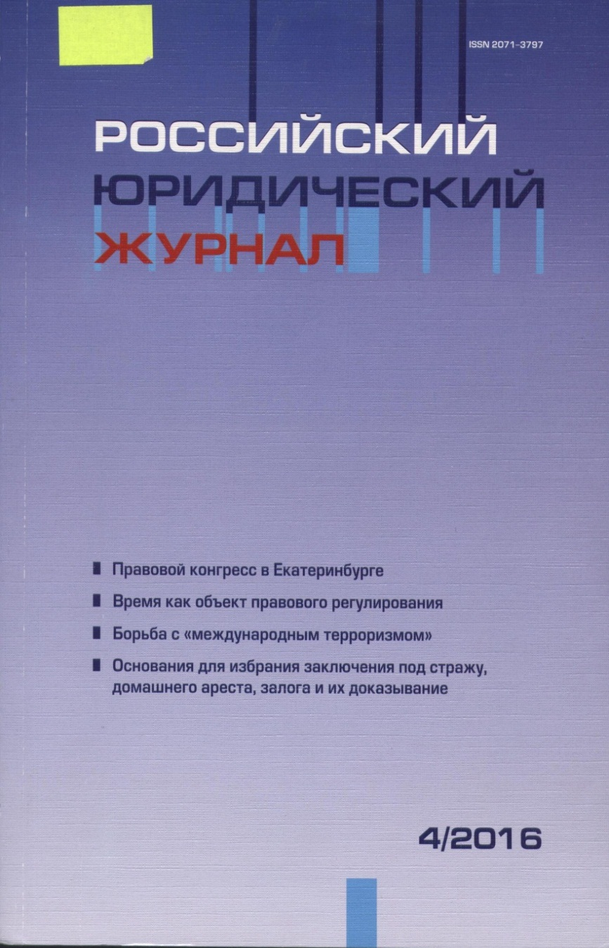
Надзаро, У. Борьба с «международ- ным терроризмом» / У. Надзаро // Российский юридический журнал. – 2016. – № 4. – С. 64–84.
Автор характеризует современную ситуацию в мире, в котором борьба с «международным терроризмом» выступает предлогом для продолжения «глобальной войны» за геополитическое господство.

Slide 12
Бондарь, В. В. Противодействие терроризму и защита населения от террористических актов / В. В. Бондарь // Социальная политика и социальное партнерство. – 2018. – № 6. – С. 26–35.
В статье рассматривается влияние террористических угроз на население страны (на примере Северо-Кавказского федерального округа).
Терроризм – постоянный спутник человечества, который относится
к числу самых опасных и практически непредсказуемых социально-политических явлений эпохи постмодерна.

Slide 14
Представленные книги ждут вас в фондах Государственной библиотеки Югры!
Будьте бдительны!

